Slide 1
OBD-JRP Monitoramento Veicular com Java e Raspberry Pi
Aluno: Ricardo Artur Staroski
Orientador: Miguel Alexandre Wisintainer

Slide 2
Roteiro
(Colocar um sumário da apresentação)
(Tempo estimado – 1 minuto)

Slide 3
Introdução
TCC1: O que fazer? O que não fazer?
Ferramenta didática composta por máquina virtual e ambiente de desenvolvimento?
Simulador de tráfego com Google Maps?
Display veicular para notificar condutores imprudentes?
Que tal alguma coisa com OBD?

Slide 4
Objetivos
Firmware
Monitorar porta OBD2 de um veículo, ler dados e enviá-los a um servidor
Servidor
Java Servlet que recebe os dados e os armazena
Páginas web
Visualizar leitura dos dados e histórico

Slide 5
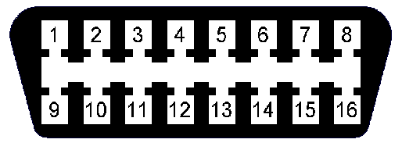
Fundamentação Teórica
OBD
California Air Resource Board (CARB)
Society of Automotive Engineers (SAE)
Conector SAE J1962
Protocolos ECU
Resolução CONAMA nº 357
100% dos carros, até Janeiro 2011

Slide 6
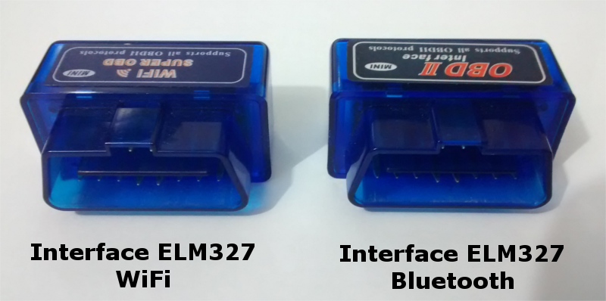
Fundamentação Teórica
Interface ELM327
Troca de mensagens com a ECU
Conexão Serial, USB, WiFi e Bluetooth
Interface texto
Comandos AT
PIDs OBD2

Slide 7
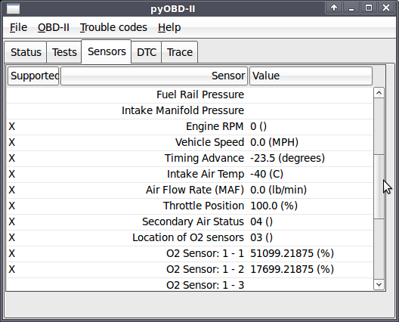
Trabalhos Correlatos
PyOBD
PC e notebooks
Interface USB
Executar testes
Leituras

Slide 8
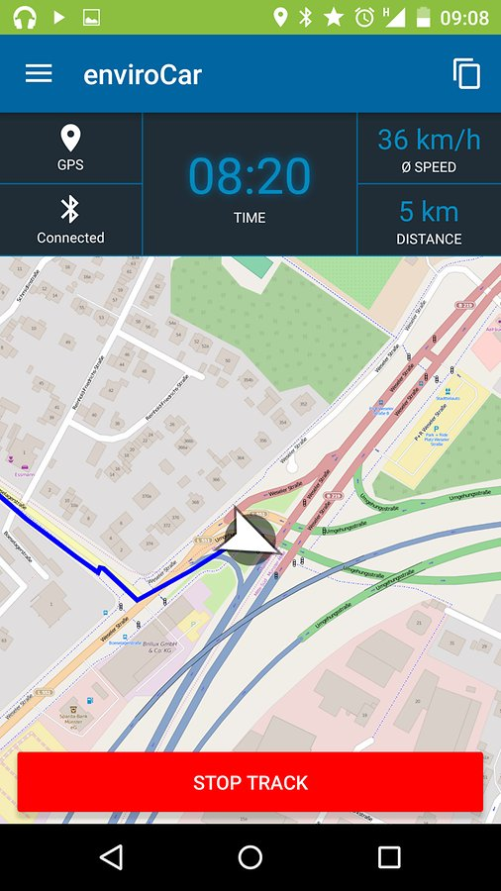
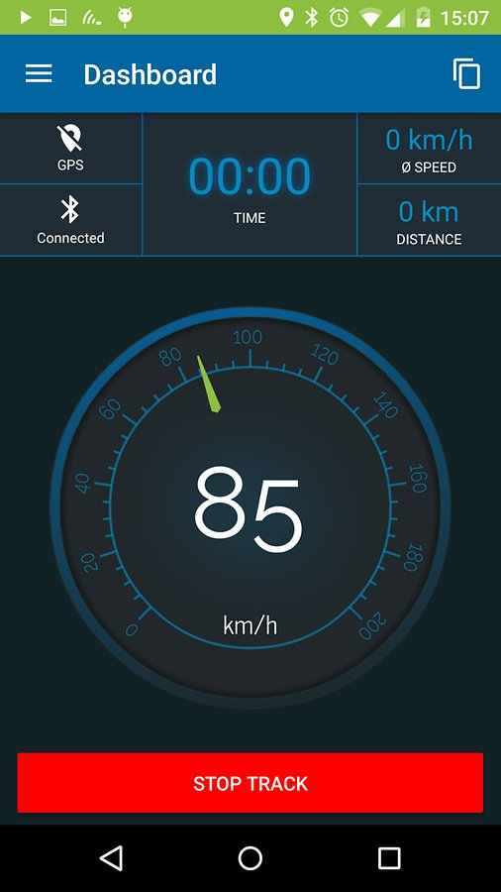
Trabalhos Correlatos
EnviroCar
Android
Interface Bluetooth
Upload servidor
Leituras
Trajeto
Compartilhar

Slide 9
Requisitos
(Apresentar os requisitos funcionais e não funcionais do trabalho)
(Tempo estimado – 2 minutos)

Slide 10
Especificação
(Apresentar os principais diagramas desenvolvidos na especificação e que permitem compreender os elementos essenciais do trabalho)
(Cuidado com a legibilidade das figuras – redesenhe-as caso necessário)
(Tempo estimado – 8 minutos)

Slide 11
Implementação
(Focar nas principais técnicas e/ou algoritmos implementados)
(Tempo estimado – 4 minutos)

Slide 12
Operacionalidade da Implementação
(Apresentar algumas (poucas) telas do software – quando houver. Lembre-se que você irá apresentar o software em funcionamento)
(Tempo estimado – 2 minutos)

Slide 13
Resultados e Discussões
(Demonstrar os principais resultados e discussões do trabalho)
(Apresentar sua comparação com os correlatos)
(Tempo estimado – 2 minutos)

Slide 14
Conclusões e Sugestões
(Apresentar as principais conclusões e sugestões do trabalho – reforce o atendimento dos objetivos e aponte o maior número possível de sugestões significativas para continuidade do trabalho)
(Tempo estimado – 3 minutos)

